Slide 1
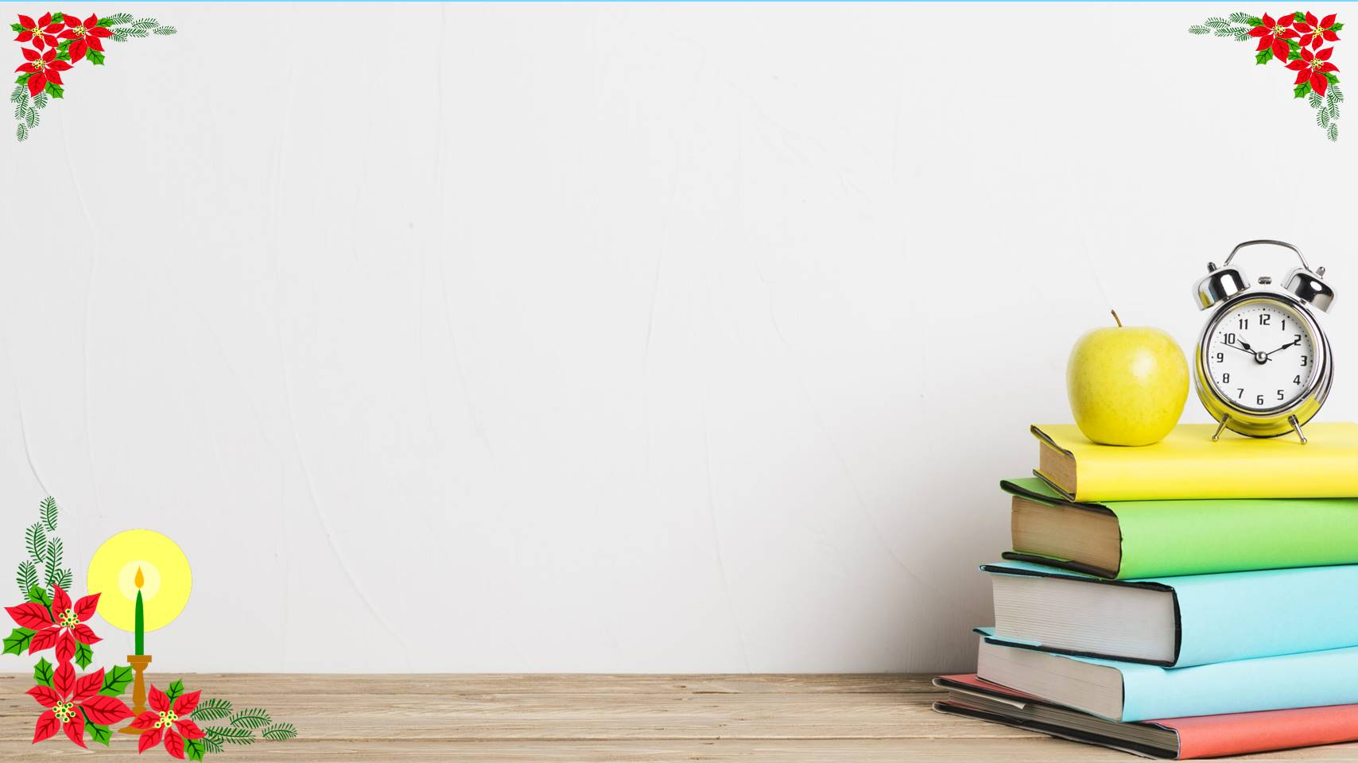


TRƯỜNG TIỂU HỌC ……
CHÀO MỪNG QUÝ THẦY CÔ
VỀ DỰ GIỜ THĂM LỚP
Môn Công nghệ lớp 3
Bài 06: AN TOÀN VỚI MÔI TRƯỜNG CÔNG NGHỆ TRONG GIA ĐÌNH (T1)
Giáo viên:……………………………………
Lớp: 3

Slide 2
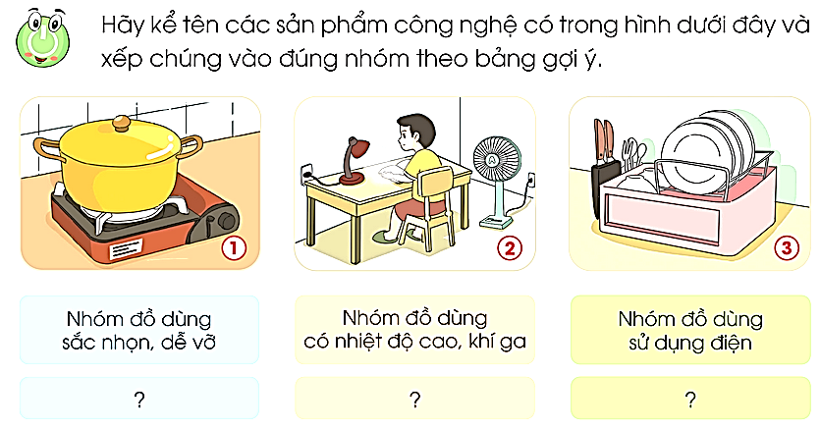
Thứ……ngày…..tháng…..năm…….
CÔNG NGHỆ
Bài 06: AN TOÀN VỚI MÔI TRƯỜNG CÔNG NGHỆ TRONG GIA ĐÌNH (T1)
Hãy kể tên các sản phẩm công nghệ có trong hình dưới đây và xếp chúng vào đúng nhóm theo bảng gợi ý
Thảo luận nhóm 4
Nhóm đồ dùng sắc nhọn, dễ vỡ | Nhóm đồ dùng có nhiệt cao, khí ga | Nhóm đồ dung sử dụng điện
- Dao, dĩa (nĩa) là đồ dung sắc nhọn.
- Bát, đĩa là đồ dùng dễ vỡ
- Bếp ga.
- Nồi có nhiệt độ cao đang đun nấu.
- Đèn học.
- Quạt điện.

Slide 3

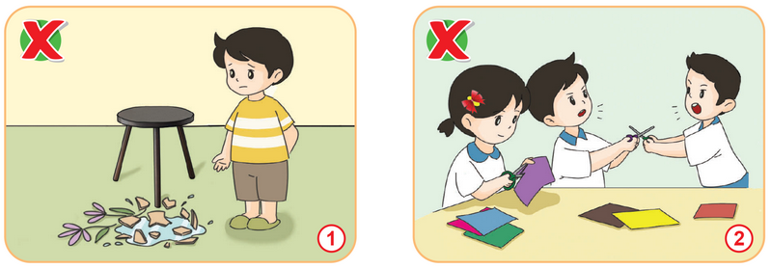
Thứ……ngày…..tháng…..năm…….
CÔNG NGHỆ
Bài 06: AN TOÀN VỚI MÔI TRƯỜNG CÔNG NGHỆ TRONG GIA ĐÌNH (T1)
1. An toàn với các đồ dùng sắc nhọn, dễ vỡ.
Hoạt động 1: Nhận biết một số tình huống không an toàn cho người từ các đồ dùng sắc nhọn, dễ vỡ.
+ Em hãy mô tả lại tình huống trong mỗi bức hình?
+ Nêu những nguy hiểm có thể xảy ra trong mỗi tình huống?
+ Em sẽ xử lý như thế nào khi gặp phải tình huống mất an toàn như vậy?

Slide 4
Thứ……ngày…..tháng…..năm…….
CÔNG NGHỆ
Bài 06: AN TOÀN VỚI MÔI TRƯỜNG CÔNG NGHỆ TRONG GIA ĐÌNH (T1)
Hoạt động 1: Nhận biết một số tình huống không an toàn cho người từ các đồ dùng sắc nhọn, dễ vỡ.
+ Em hãy mô tả lại tình huống trong hình thứ nhất ?
+ Nêu những nguy hiểm có thể xảy ra trong mỗi tình huống?
+ Em sẽ xử lý như thế nào khi gặp phải tình huống mất an toàn như vậy?
Tình huống một bạn sơ ý làm / thấy lọ hoa bị vỡ
có thể làm đau, chảy máu chân
=> báo với người lớn khi thấy mảnh sành, sứ, thủy tinh vỡ.

Slide 5
Thứ……ngày…..tháng…..năm…….
CÔNG NGHỆ
Bài 06: AN TOÀN VỚI MÔI TRƯỜNG CÔNG NGHỆ TRONG GIA ĐÌNH (T1)
Hoạt động 1: Nhận biết một số tình huống không an toàn cho người từ các đồ dùng sắc nhọn, dễ vỡ.
+ Em hãy mô tả lại tình huống trong hình thứ hai ?
+ Nêu những nguy hiểm có thể xảy ra trong mỗi tình huống?
+ Em sẽ xử lý như thế nào khi gặp phải tình huống mất an toàn như vậy?
Tình huống hai bạn tranh giành nhau chiếc kéo
=> có thể làm đứt tay hoặc kéo nhọn chọc vào bạn gây nguy hiểm
=> nhắc nhở các bạn không nên giằng, đùa nghịch với dao kéo, vật sắc nhọn.

Slide 6
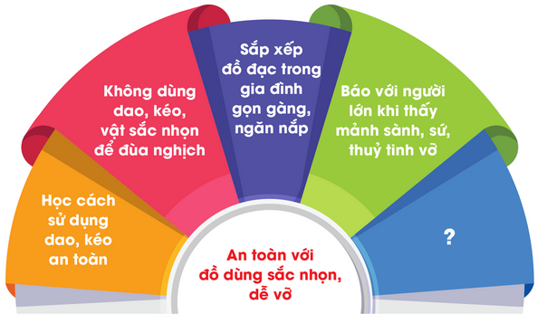
Thứ……ngày…..tháng…..năm…….
CÔNG NGHỆ
Bài 06: AN TOÀN VỚI MÔI TRƯỜNG CÔNG NGHỆ TRONG GIA ĐÌNH (T1)
Hoạt động 2: Tìm hiểu cách phòng tránh tình huống mất an toàn với các đồ dùng sắc nhọn, dễ vỡ.
Để phòng tránh bị thương do các đồ dùng sắc nhọn, dễ vỡ em cần phải làm gì?
Không dùng tay nhặt mảnh sành sứ, thủy tinh vỡ; học cách sử dụng dao, kéo an toàn;

Slide 7
Thứ……ngày…..tháng…..năm…….
CÔNG NGHỆ
Bài 06: AN TOÀN VỚI MÔI TRƯỜNG CÔNG NGHỆ TRONG GIA ĐÌNH (T1)
1. An toàn với các đồ dùng sắc nhọn, dễ vỡ.
Nhắc nhở chúng ta không nên giằng, đùa nghịch với dao kéo, vật sắc nhọn.
Không dùng tay nhặt mảnh sành sứ, thủy tinh vỡ; học cách sử dụng dao, kéo an toàn;

Slide 8
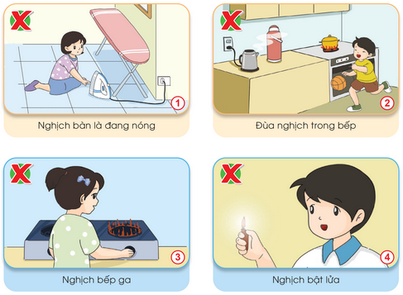
Thứ……ngày…..tháng…..năm…….
CÔNG NGHỆ
Bài 06: AN TOÀN VỚI MÔI TRƯỜNG CÔNG NGHỆ TRONG GIA ĐÌNH (T1)
2. An toàn với các đồ dùng có nhiệt độ cao, khí ga.
Hoạt động 3: Nhận biết một số tình huống mất an toàn với các đồ vật có nhiệt độ cao, khí ga.
+ Em hãy mô tả lại tình huống trong mỗi bức hình.
+ Hãy đoán xem điều nguy hiểm gì có thể xảy ra với bạn trong mỗi bức tranh.
+ Em sẽ xử lý như thế nào khi gặp phải tình huống mất an toàn như vậy?

Slide 9
Thứ……ngày…..tháng…..năm…….
CÔNG NGHỆ
Bài 06: AN TOÀN VỚI MÔI TRƯỜNG CÔNG NGHỆ TRONG GIA ĐÌNH (T1)
Hoạt động 3: Nhận biết một số tình huống mất an toàn với các đồ vật có nhiệt độ cao, khí ga.
+ Em hãy mô tả lại tình huống trong hình thứ nhất.
+ Hãy đoán xem điều nguy hiểm gì có thể xảy ra với bạn trong mỗi bức tranh.
+ Em sẽ xử lý như thế nào khi gặp phải tình huống mất an toàn như vậy?
Chạm tay vào bàn là vẫn còn nóng
=> tay có thể bị bỏng
=> cẩn thận khi sử dụng hoặc tiếp xúc với đồ dùng có nhiệt độ cao.

Slide 10
Thứ……ngày…..tháng…..năm…….
CÔNG NGHỆ
Bài 06: AN TOÀN VỚI MÔI TRƯỜNG CÔNG NGHỆ TRONG GIA ĐÌNH (T1)
Hoạt động 3: Nhận biết một số tình huống mất an toàn với các đồ vật có nhiệt độ cao, khí ga.
+ Em hãy mô tả lại tình huống trong hình thứ hai.
+ Hãy đoán xem điều nguy hiểm gì có thể xảy ra với bạn trong mỗi bức tranh.
+ Em sẽ xử lý như thế nào khi gặp phải tình huống mất an toàn như vậy?
Chơi đùa trong bếp, có thể chạm tay vào nồi đang nấu hoặc ấm đun nước đang đun, hoặc có thể làm đổ phích đụng nước nóng .
=> Có thể bị bỏng hoặc gây hỏa hoạn .
=> không chơi đùa trong bếp.

Slide 11
Thứ……ngày…..tháng…..năm…….
CÔNG NGHỆ
Bài 06: AN TOÀN VỚI MÔI TRƯỜNG CÔNG NGHỆ TRONG GIA ĐÌNH (T1)
Hoạt động 3: Nhận biết một số tình huống mất an toàn với các đồ vật có nhiệt độ cao, khí ga.
+ Em hãy mô tả lại tình huống trong hình thứ ba.
+ Hãy đoán xem điều nguy hiểm gì có thể xảy ra với bạn trong mỗi bức tranh.
+ Em sẽ xử lý như thế nào khi gặp phải tình huống mất an toàn như vậy?
Tự ý nghịch bếp ga
=> Có thể làm rò khí ga gây ngạt khí hoặc gây hỏa hoạn
=> Không tự ý bật bếp ga.

Slide 12
Thứ……ngày…..tháng…..năm…….
CÔNG NGHỆ
Bài 06: AN TOÀN VỚI MÔI TRƯỜNG CÔNG NGHỆ TRONG GIA ĐÌNH (T1)
Hoạt động 3: Nhận biết một số tình huống mất an toàn với các đồ vật có nhiệt độ cao, khí ga.
+ Em hãy mô tả lại tình huống trong hình thứ tư.
+ Hãy đoán xem điều nguy hiểm gì có thể xảy ra với bạn trong mỗi bức tranh.
+ Em sẽ xử lý như thế nào khi gặp phải tình huống mất an toàn như vậy?
Nghịch bật lửa
=> có thể gây hỏa hoạn
=> không nghịch bật lửa.

Slide 13
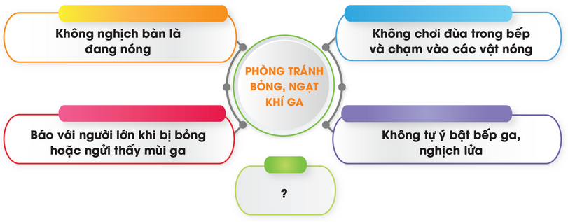
Thứ……ngày…..tháng…..năm…….
CÔNG NGHỆ
Bài 06: AN TOÀN VỚI MÔI TRƯỜNG CÔNG NGHỆ TRONG GIA ĐÌNH (T1)
Hoạt động 4: Tìm hiểu cách phòng tránh tình huống mất an toàn với các đồ dùng có nhiệt độ cao, khí ga.
Hãy nêu cách phòng tránh tại nạn bỏng, ngạt khí ga trong gia đình?
Không chơi trong bếp; không tự ý bật bếp ga, nghịch lửa, báo với người lớn khi ngửi thấy mùi ga;.....

Slide 14
Thứ……ngày…..tháng…..năm…….
CÔNG NGHỆ
Bài 06: AN TOÀN VỚI MÔI TRƯỜNG CÔNG NGHỆ TRONG GIA ĐÌNH (T1)
2. An toàn với các đồ dùng có nhiệt độ cao, khí ga.
Không chơi trong bếp; không tự ý bật bếp ga, nghịch lửa, báo với người lớn khi ngửi thấy mùi ga;.....

Slide 15

XIN CHÂN THÀNH CẢM ƠN
QUÝ THẦY CÔ GIÁO VÀ CÁC EM

